Slide 1
Java Thread
030523313 - Network programming
Asst. Prof. Dr. Choopan Rattanapoka

Slide 2
อะไรคือ Thread
ในระบบปฎิบัติการสมัยใหม่ เวลาเรียกใช้งานโปรแกรมก็คือก็สร้าง process ของโปรแกรมนั้น
Process คือ โปรแกรมที่กำลังทำงานอยู่ในระบบ
แต่ละ Process จะมีอย่างน้อย 1 Thread ที่ทำงานอยู่
Thread เรียกอีกอย่างว่า lightweight process
Process 1
Process 2
Process 3
thread1
thread2
thread3
thread1
thread1
thread2

Slide 3
Multiple Threads ?
แล้วทำไมถึงต้องมีการใช้ Thread หลาย Thread ใน process เดียว
การตอบสนองของโปรแกรมที่ดีกับผู้ใช้
โปรแกรม GUI เช่น winzip ขณะที่ทำการบีบอัดแฟ้มข้อมูลถ้าไม่มี Thread ตัวหน้าโปรแกรม GUI จะค้างจนกว่าการบีบอัดแฟ้มข้อมูลจะเสร็จสิ้น
สำหรับงานที่สามารถทำพร้อมกันได้
โปรแกรมเซิฟเวอร์ เช่น Web server สามารถรองรับผู้ใช้หลายคนพร้อมกันได้
ใช้ประโยชน์จาก CPU แบบ multicore, หรือ Multiple CPU อย่างเต็มประสิทธิภาพ
โปรแกรมเช่น สร้างภาพ 3 มิติ สามารถใช้หลาย Thread ช่วยกันประมวลผลได้

Slide 4
การใช้งาน Thread
Thread มีข้อดีหลายอย่าง แต่ก็ไม่เหมาะสำหรับงานบางประเภท
การใช้ Thread เป็นการเพิ่มการใช้งานทรัพยากรของระบบ
RAM ที่ใช้เก็บตัวแปรต่างๆ ของแต่ละ thread
Overhead ของการทำ context switch ของ CPU
ตัวอย่าง โปรแกรมที่ไม่จำเป็นต้องใช้ Thread
โปรแกรมตรวจสอบ e-mail ทุกๆ 5 นาที
เราสามารถจะใช้ 1 thread หลับรอแล้วตื่นขึ้นทุกๆ 5 นาทีเพื่อตรวจสอบ e-mail ซึ่งจะดีกว่า สร้าง thread ใหม่ทุกครั้งเมื่อครบ 5 นาที
Thread เป็นเรื่องง่ายในการเริ่มต้นใช้งาน แต่ยากมากที่จะชำนาญ

Slide 5
การสร้าง Thread ใน Java
การสร้างและใช้งาน Thread ในภาษา Java มีด้วยกัน 2 วิธี
สร้าง class ที่ extends มาจาก Class Thread
เป็นวิธีที่ง่ายที่สุดในการเขียนโปรแกรมเพื่อใช้ Thread ในภาษา Java
สร้าง class ที่ implements Runnable Inteface
เป็นวิธีที่ถูกใช้งานมากที่สุดในโปรแกรมทั่วไป

Slide 6
Extend จาก Class java.lang.Thread
การสร้าง Class ที่สามารถทำงานเป็น Thread ให้เพิ่มคำว่า extends Thread ไปข้างหลังชื่อ Class
จะต้องทำการ Override เมธอดที่ชื่อว่า run( )
public void run( ) { }
เมธอดนี้เป็นจุดเริ่มต้นการทำงานของ Thread
public class TwoThread extends Thread {
….
….
}

Slide 7
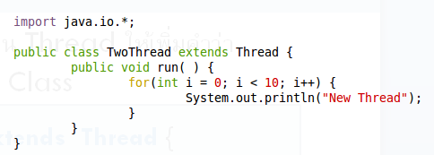
ตัวอย่างการสร้าง Class ที่สามารถทำ Thread
Class TwoThread มีการ extends Thread
มีการ override เมธอด run( )
การทำงานของ Thread จะวนลูป 10 รอบเพื่อพิมพ์คำว่า “New Thread”

Slide 8
การเรียกใช้งาน Thread
การสร้าง Thread ขึ้นในโปรแกรม (Spawning) จะต้องสร้างขึ้นจาก Thread ที่กำลังทำงานอยู่
การสร้าง Thread นั้นเหมือนกับการสร้าง Object ปกติในภาษาจาวา
TwoThread tt = new TwoThread( );
เมื่อต้องการให้ Thread ทำงาน ก็เรียกใช้เมธอด start( ) ของ Object นั้น
tt.start();
หลังจากนั้น Thread จะเริ่มทำงานในเมธอด run( ) ในขณะที่ผู้เรียกก็ทำงานคำสั่งถัดไปต่อได้ทันที

Slide 9
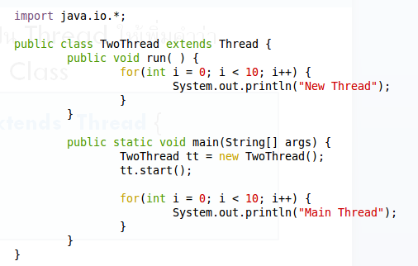
ตัวอย่างการเรียกใช้งาน Thread
คิดว่าผลการรันจะเป็นอย่างไร

Slide 10
การ delay หรือ sleep ในภาษาจาวา
ในการทำงานบางอย่าง โปรแกรมจำเป็นต้องมีการ delay หรือ sleep รอ
long startTime = System.currentTimeMillis();
long stopTime = System.currentTimeMillis()+6000;
while(System.currentTimeMillis() < stopTime) { }
การทำแบบนี้จะให้ CPU ทำงานตลอดเวลา และสิ้นเปลืองทรัพยากร
ถ้าต้องการให้โปรแกรม delay หรือ sleep จะต้องสั่งผ่าน Class Thread
Thread.sleep(เวลาเป็น ms);
เนื่องจากเมธอด sleep จะมีการโยน Exception ดังนั้นต้องนำ try-catch มาครอบคำสั่งเอาไว้

Slide 11
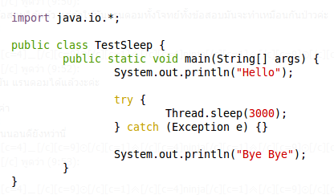
ตัวอย่างการใช้ Sleep

Slide 12
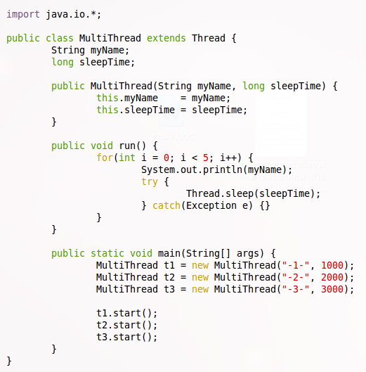
ตัวอย่างการทำงานหลาย Thread กับ Sleep
ผลการรัน

Slide 13
ข้อเสียของการใช้ Extends Thread
ในการใช้งาน Thread ผ่านวิธี extends Thread นั้นใช้งานง่าย
แต่มีข้อจำกัดของภาษาจาวา ที่กัน การสืบทอดจากหลาย Class
ภาษาจาวาอนุญาตให้มีการสืบทอด Class มาจาก Class แม่เพียง Class เดียวเท่านั้น ซึ่งเป็นการแก้ปัญหาที่เกิดขึ้นจากการสืบทอด Class หลาย Class จากภาษา C++
ทำให้การทำใช้งานบางประเภทไม่สามารถทำได้
เช่น Class ที่ทำ GUI เช่น JComponent โปรแกรมจำเป็นต้องเขียน
extends JComponent เพื่อใช้งาน ทำให้ไม่สามารถเขียน extends Thread ได้
วิธีแก้ไขคือต้องเขียน Thread ด้วยวิธีที่ 2 คือ implements Runnable

Slide 14
การสร้าง Thread ด้วยวิธี implements Runnable
การสร้าง Class ที่สามารถทำงานเป็น Thread ให้เพิ่มคำว่า implements Runnable ไปข้างหลังชื่อ Class
จะต้องทำการ Override เมธอดที่ชื่อว่า run( ) [เหมือนวิธี extends]
public void run( ) { }
เมธอดนี้เป็นจุดเริ่มต้นการทำงานของ Thread
public class TwoThread implements Runnable {
….
….
}

Slide 15
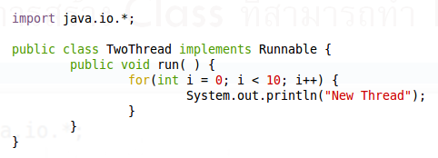
ตัวอย่างการสร้าง Class ที่สามารถทำ Thread
Class TwoThread มีการ implements Runnable
มีการ override เมธอด run( )
การทำงานของ Thread จะวนลูป 10 รอบเพื่อพิมพ์คำว่า “New Thread”

Slide 16
การเรียกใช้งาน Thread จาก Class ที่ implements Runnable
สร้าง Object ของ Class นั้นตามปกติ
TwoThread tt = new TwoThread( );
สร้าง Object Thread สำหรับ Class นั้น
Thread t = new Thread(tt);
เรียกใช้งาน Thread ผ่าน Object Thread ที่สร้างขึ้น
t.start();
หลังจากนั้น Thread จะเริ่มทำงานในเมธอด run( ) ในขณะที่ผู้เรียกก็ทำงานคำสั่งถัดไปต่อได้ทันที

Slide 17
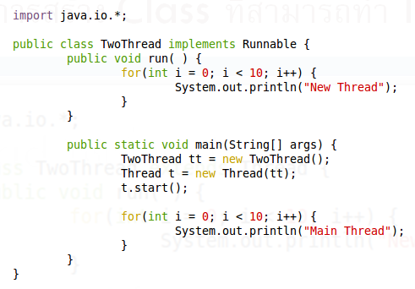
ตัวอย่างการเรียกใช้งาน Thread

Slide 18
ข้อแตกต่างของ 2 วิธีในการสร้างและใช้งาน Thread
(1) วิธี extends Thread
การเขียน Class
extends Thread
implements Runnable
การสร้างและเรียกใช้งาน Object ของ Thread
(2) วิธี implements Runnable

Slide 19
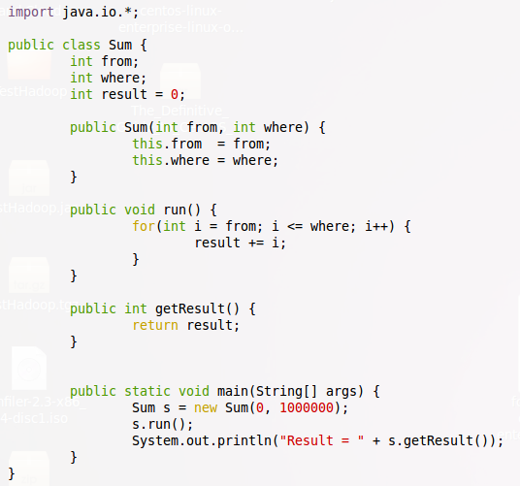
ตัวอย่าง: โปรแกรมหา summation

Slide 20
นำ Thread มาประยุกต์ใช้
จากตัวอย่าง เป็นการหา Summation ของตัวเลข 0-1000000 โดยใช้
เราสามารถใช้นำ Thread มาประยุกต์ใช้ได้ เช่น
แบ่งการทำงานของ Summation ของเป็น 2 ส่วน คือ
Summation ของ 0 – 499999 (Thread 1)
Summation ของ 500000 – 1000000 (Thread 2)
จากนั้นนำผลลัพธ์ของทั้ง 2 Thread มารวมกันเป็นคำตอบ
คำเตือน ประสิทธิภาพที่ได้จากการแบ่งการทำงานเป็น 2 Thread ของ Summation นี้ เวลาที่ใช้ประมวลผลจะไม่แตกต่างกันมากนัก แต่ถ้าเปลี่ยนจากการทำ Summation เป็นการประมวลผลอย่างอื่นที่ใช้เวลานานๆ การทำงานแบบ Multi-thread จะใช้เวลาน้อยกว่า

Slide 21
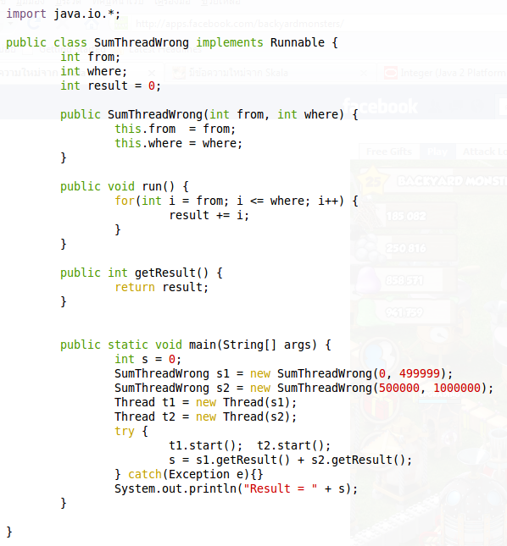
การนำ Thread มาประยุกต์ใช้
มีปัญหาในการรวมค่าของ
Thread 1 และ Thread 2

Slide 22
การหยุดรอ Thread ให้ทำงานเสร็จ
ในการทำงานกับ Thread ใน Java ในกรณีที่เราต้องการรอจนกว่า Thread จะทำงานเสร็จ จะใช้ เมธอด join()
Thread ที่เรียกใช้งาน join() จะหยุดรอจนกระทั่ง Thread ที่รอนั้นเสร็จสิ้นการทำงาน หรือ ตาย
จากนั้น Thread ที่เรียกใช้งาน join() จึงจะสามารถทำงานต่อไปได้

Slide 23
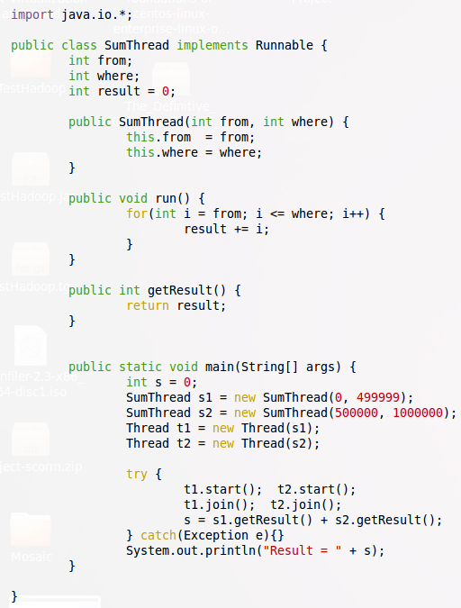
การใช้งาน join( )

Slide 24
Thread Concurrency
การทำงานแบบ Multithread ควรจะให้ความสำคัญกับคำว่า “Thread safe”
ซึ่งหมายถึงเมื่อมี Thread ทำงานพร้อมกันหลายตัว และแต่ละตัวมีการเปลี่ยนแปลงค่าตัวแปรตัวเดียวกัน ถ้าไม่มีการจัดการให้ดี อาจจะทำให้ค่าตัวแปรนั้นผิดไป
ในภาษา Java มีคำขยายชื่อ synchronized ขึ้นมาเพื่อทำงานกับ critical region.
Critical region คือส่วนของโปรแกรมที่ควรอนุญาตให้ Thread สามารถเข้าช่วงนี้ได้ทีละ 1 thread เท่านั้น

Slide 25
ตัวอย่างปัญหาของ Race Condition
ตัวอย่างการทำงานของธนาคารโดยจะมี Class อยู่ 3 Class
BankAccount : เก็บเงินในบัญชี
BankBranch : เหมือนสาขาหรือตู้ ATM ที่รับฝาก/ถอนเงินในบัญชี
BadThread : คลาส main ยกตัวอย่างการทำงาน
BankBranch
BankAccount
BankBranch
BankBranch

Slide 26
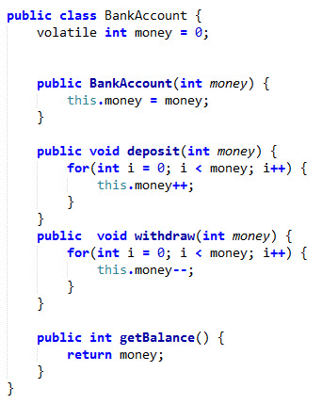
Class : BankAccount

Slide 27
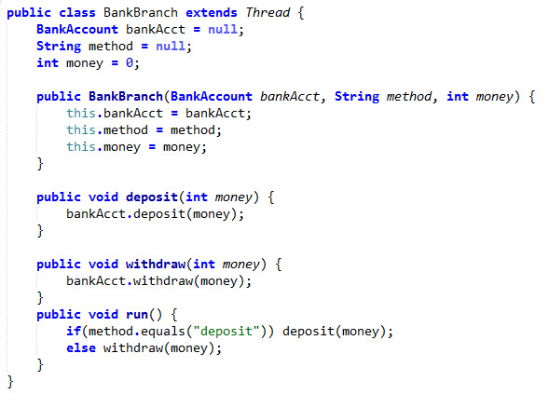
Class : BankBranch

Slide 28
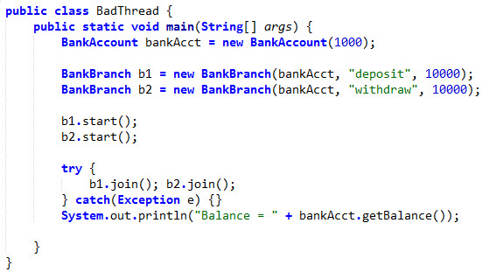
Class: BadThread (main)

Slide 29
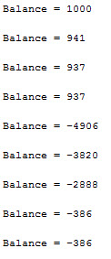
ผลการทำงานไม่เหมือนกันในแต่ละครั้ง

Slide 30
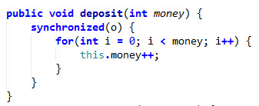
การแก้ไขปัญหาการแย่งกันเข้าถึงข้อมูลของ Thread
วิธีที่ 1 ใส่ synchronized ในเมธอดที่ต้องการทำ Critical Region
ทุก method ที่มี synchronized จะถูก block ทั้งหมดเพื่อให้ thread เพียงตัวเดียวเข้าใช้งานเพียง method ใด method หนึ่ง
รูปแบบตัวอย่าง
public synchronized void deposit(int money)
ควรจะใส่ที่ตรงไหนบ้าง เพื่อป้องกันปัญหา race condition ?
วิธีที่ 2 เลือกทำ Critical Region เฉพาะบางส่วนของเมธอด วิธีนี้จะทำให้ยืดหยุ่นและสามารถเลือก lock แยกสำหรับกรณีที่เข้าถึงตัวแปรคนละตัวได้
จะต้องสร้าง Class ที่เป็น Object เพื่อใช้ในการ lock
ตัวอย่าง :

Slide 31
Keyword
ทบทวนเรื่อง Keyword หน้าชื่อตัวแปร
volatile
ตัวอย่าง: volatile int X;
เป็นการประกาศตัวแปรที่จะบังคับให้เหมือนมีการเปลี่ยนแปลงข้อมูลใน cache ให้เขียนกลับลงไปในหน่วยความจำหลักทันที และเตือน thread อื่นที่มีการใช้งานตัวแปรนี้ให้อัพเดพข้อมูลจากหน่วยความจำหลัก
สามารถใช้ในการควบคุม race condition เบี้องต้นได้ แต่ในงานทั่วไปควรใช้คู่กับ synchronized แต่ถ้าใช้มากไปจะทำให้การทำงานโดยรวมของโปรแกรมช้าลง
static
ตัวอย่าง: static int X;
เป็นการประกาศตัวแปรที่มีที่เก็บข้อมูลเพียงที่เดียว และทุก Object จะอ้างอิงถึงที่เก็บข้อมูลที่เดียวกัน

